Slide 1
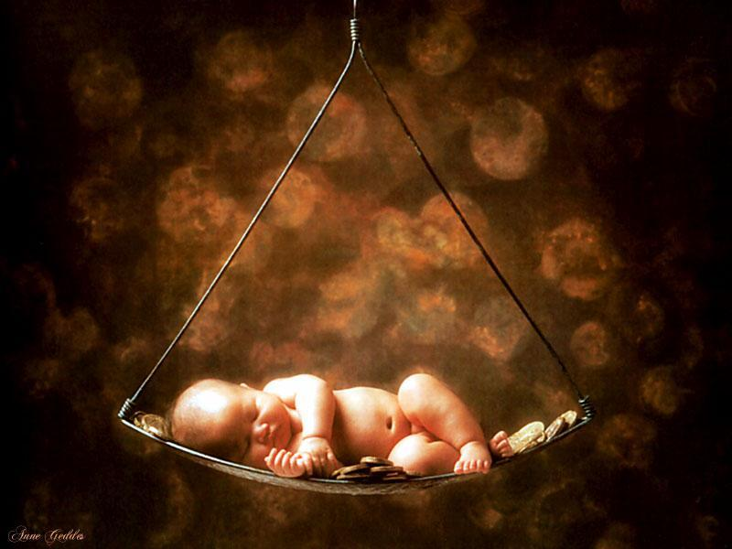
Öğretim İlke ve Yöntemleri-Öğretim İlkeleri
BÖLÜM: 3

Slide 2
1.Hedef
Davranış
2. İçerik (Kapsam)
3. Eğitim Durumları
4. Ölçme ve Değerlendirme
Öğretim İlkeleri
Öğretim stratejileri
Yöntem ve teknikler
Araç ve gereçler
Nasıl öğretelim?
Nerede öğretelim?
Ne zaman öğretelim?
Ne ile öğretelim?

Slide 3
ÖĞRENME İLKELERİ

Slide 4
Hazırbulunuşluk ilkesi
Bireylerin bir işi yapabilmek için gerekli olgunlaşma düzeyine ulaşmasının yanında, o işi yapabilmesi için gerekli bilgi, beceri ve tutuma da sahip olması gerekir.
Davranışçı kuramlara göre hazırbulunuşluk bireyin uyaranlara uygun karşılık verebilme yeteneğidir.
Bilişsel kuramlara göre hazırbulunuşluk, öğrencinin yeni bir konuyu algılayabilmesi için gerekli bilişsel örüntüye sahip olma durumudur.
Eğer birey yeni karşılaştığı durumu algılamak için yeterli hazırbulunuşluk düzeyinde değilse, konunun öğrenilmesi için gerekli bilgi ve beceriler bireylere kazandırılmalıdır.
Yapılandırmacı öğrenme yaklaşımına göre öğrenciler farklı hazırbulunuşluk düzeylerine sahiptirler, dolayısıyla da karşılaştıkları yeni durumları/bilgileri kendilerine özgü biçimde yapılandırmalarında bu yaşantılardan hareket edilir.

Slide 5
Dersin giriş aşamasında öğretmenler sorular yönelterek öğrencilerin konuyla ilgili geçmiş yaşantılarını, şemalarını, neyi ne kadar bildiklerini ortaya çıkarır. Böylece sunacağı yeni bilgiyi nasıl sunması gerektiğini tespit etmiş olurlar.
Bireyler en iyi duygusal olarak öğrenmeye hazır olduklarında öğrenirler. Eğer öğrenmelerinin gerekliliğine inanmıyorlarsa öğrenmezler. Öğretmen bu konuyu öğrenmelerinin gelecekte onlara ne fayda sağlayacağını açıklaması gerekir.
Öğrencilerin dinlenmiş, sağlıklı ve fiziksel yetenekler açısından da hazır olması gerekir. Çünkü öğrencinin kendisinin birçok şeyi yapmasını, zihinsel olarak muhakeme etmesini ve etkinliklere katılmasını gerektirir.

Slide 6
Motivasyon (Güdülenme) İlkesi
Motivasyon;
Öğrenmeyi teşvik eden ve sağlayan şartlar
Bireyin gereksinimlerini doyurmak amacıyla eyleme geçme isteği içinde bulunması
Organizmayı harekete geçiren durum
olarak tanımlanabilir.
Motivasyonun kaynağı içsel ve dışsal olarak ikiye ayrılabilir.
İçsel motivasyon: bireyin içsel etkilerinden kaynaklanır. (ihtiyaçlar, tutumlar, değerler, öz-saygı, merak)
Dışsal motivasyon; bireyi dışarıdan etkileyen etmenlerden kaynaklanır (ödül-ceza, cesaretlendirme, destek)
Motivasyon kaynakları bireyin gelişim özelliklerine bağlı olarak değişebilir. Örneğin ilköğretimde motivasyon daha çok dışsal kaynaklı iken, yükseköğretimde motivasyon kaynağı içselleşir.
Önemli olan içsel motivasyondur. Araştırmalar içsel motivasyonu yüksek olanların diğerlerine göre daha başarılı olduğunu göstermektedir.

Slide 7
Motivasyon (Güdülenme) İlkesi
Rekabetçi sınıf ortamları öğrencinin motivasyonunu olumsuz yönde etkilerken, işbirliğine dayalı öğrenme ortamları ise motive edicidir.
Öğrenciler karşılaştıkları güçlükleri aşmada duygusal destek gördüklerinde öğrenmeye daha fazla motive olmaktadırlar.
Öğretmenler öğrencilerin motive edilmesinde özellikle dış motivasyon kaynaklarını etkili biçimde kullanmalıdırlar.
Motivasyon bulaşıcıdır. Öğretmenin öğrencilerine pozitif bir enerji vermesi öğrenciyi olumlu yönde etkiler. İlham veren ve etkileyebilen bir öğretmen en güçlü motivasyon kaynağıdır.

Slide 8
Tekrar İlkesi
Tekrar edilen, üzerinde daha fazla çalışılan konular daha kolay hatırlanır.
Alıştırma ve uygulamalar öğrenmenin kalıcı olmasını sağlar.
Öğretmen bir konudaki önemli noktaları belirli aralıklarla tekrarlamalı ve öğrencilerine tekrar etmelerini sağlayacak alıştırma, uygulama ve ödev çalışmaları yaptırmalıdır.

Slide 9
Etki İlkesi
Öğrenme içsel bir duygu (memnuniyet) ile destekleniyorsa kuvvetlenir veya zihne daha iyi yerleşir. Tersi durum (memnuniyetsizlik) ise öğrenmeyi negatif etkiler.
Buna göre öğretmenin öğrenciye geri beslemede bulunması, ona jest veya mimikleriyle, veya sözleriyle olumlu sinyaller göndermesi motivasyonu artırır ve öğrenme daha etkili olur.
Burada gerçekleşen olay; öğrencinin kendinde öğrenme açısından ilerlemeler olduğunun farkına varması (bunu öğretmenin onaylaması) ve bundan haz duymasıdır.
Eğer öğrenci seviyesinin üstünde bir konuyla karşılaşırsa elbette korku ve heyecan duyup başaramayacağı izlenimine kapılabilir. Bu nedenle öğrenci seviyesi her açıdan dikkate alınmalıdır.

Slide 10
Öncelik İlkesi
İlk öğrenilen bilgiler (ister çevreden edinilsin isterse derste öğrenilsin) zihinde yer eder ve bunları değiştirmek zordur. Bu nedenle de ilk öğrenilen bilgilerin yanlış olmamasına özen gösterilmelidir.
Buna göre bilginin basitten karmaşığa, adım adım ve öğrencinin algılama gücüne paralel olarak verilmesi gerekmektedir.
Bu nedenle öğretmenlerin önceden derslerini planlaması ve bu plana göre derslerini uygulaması zorunluluğu ortaya çıkmaktadır.

Slide 11
Hatırlama İlkesi
Bu öğrenme ilkesi; en son öğrenilen en iyi hatırlanır şeklinde ifade edilebilir.
Bu nedenle öğrenilen bir bilgi hemen arkasından kullanılırsa veya kullanılacağı zamana ne kadar yakın öğrenilirse o kadar iyi hatırlanıp kullanılabilir.
Bu nedenle sınav tarihi belli ise ve öğrenci bu sınav tarihine göre tekrarlar yapıp kendisini hazırlar ise sınavda daha başarılı olur.
Bunun için çalışılan konuyla ilgili özet çıkarma, tekrar yapmayı kolaylaştırır.

Slide 12
Yoğunluk İlkesi
Öğrenme için gerçek obje ve materyallerle yoğun bir şekilde çalışmak gerekir.
Öğrenciler dinlemekten veya okumaktan ziyade, deney yaparak veya kendilerinin bizzat dokunacakları araç, gereç ve materyallerle konuyu işlediklerinde daha etkili öğreneceklerdir.
Bu şekilde daha yoğun (bizzat etkinliklere aktif olarak katılmak zorunda olduğu için), fakat daha zevkli bir öğrenme ortamı sağlamak mümkündür.
Eğer konu gereği öğretmenin sunum yapması gerekiyorsa, o zaman öğrencilerin dikkatini çekecek model, benzetim, gösteri ve rol oynama gibi tekniklerle anlatım desteklenmelidir.

Slide 13
Serbestlik İlkesi
Serbestçe, herhangi bir zorlama olmaksızın öğrenilenler, zorlamayla öğrenilenlerden daha etkili öğrenilir.
Bu ilke uygulanırsa, bilgiye ulaşma bakımından kendine güvenen, daha iyi muhakeme yapabilen, öğrenmesinde sorumluluk üstlenen bireyler ortaya çıkacaktır.
Öğrenme aktif bir süreç olduğu için, öğrenciler özgürce, kendi aksiyon ve reaksiyonları ile öğrenmelerini gerçekleştireceklerdir.

Slide 14
ÖĞRETİM İLKELERİ

Slide 15
ÖĞRETİM İLKELERİ
Öğretim ilkeleri, öğretme öğrenme durumlarının düzenlenmesi ve yürütülmesine ışık tutar.
Bu ilkeler bir eğitim programının düzenlenip uygulamaya konulmasından ders araç ve gereçlerin seçilmesine kadar her etkinlikte hareket noktasını oluşturur.
Burada belirtilen her bir eğitim ilkesi ağırlıklı olarak farklı düşünceleri temel almıştır. Örneğin, “Çocuğa görelik ilkesi” öğretim etkinliklerinin çocuğu merkeze alarak düzenlenmesini, “yaparak yaşayarak öğrenme ilkesi”; öğrencinin öğrenme sürecine bedenen ve zihnen katılmasını ve bir şeyler üretmesini, “Hayatilik ilkesi”, öğretim konularının hayattan alınmasını temel almaktadır.
Öğretimde bu ilkeleri tamamen birbirinden ayrı düşünmek de doğru değildir. Çünkü, öğretim çok yönlü bir etkinliktir. Düzenlenen her bir etkinliğin içinde bu ilkeler vardır. Etkinlikleri sadece bir ilkeyi temel alarak düzenlemek mümkün değildir.

Slide 16
1. Öğrenciye Görelik İlkesi (Aktüalite)
Bu ilkeye göre öğretmenler öğretimin şeklini ve yöntemini belirlemede öğrencinin gelişim özelliklerini, ilgi ve ihtiyaçlarını, olayları algılama şeklini dikkate almak durumundadır.
Bu ilkede çocuk öğretme etkinliklerinin merkezinde yer alır. Her çocuğun ayrı özelliklere sahip olduğu ve aralarında bireysel farklılıkların olduğu dikkate alınır.
Bu ilkeye göre öğretmen, öğrenmede çocukların birbirinden farklı olduğunu bilmeli ve mümkün olduğunca öğretimi bireyselleştirmeye çalışmalıdır.

Slide 17
Bu ilkeye göre öğretmenlerin dikkat etmesi gereken temel hususlar
Öğrencinin öğrenmesini engelleyen durumların gözlenmesi ve giderilmeye çalışılması gerekir
Öğrencinin özel yetenekleri belirlenmeli ve geliştirilmelidir.
Öğrenci başarılarına göre seviye grupları oluşturulmalıdır.
Öğrenci ilgi ve ihtiyaçlarına göre sınıf içi ve sınıf dışı faaliyetleri düzenlemelidir.
Öğrenci kişisel sorunları ile ilgilenilmeli ve çözüm yolları aranmalıdır.
Dersler öğrencilerin aktif katılımını sağlayacak şekilde düzenlenmelidir.

Slide 18
2. Yakından Uzağa İlkesi
Bu ilkeye uygun olarak öğrencinin bulunduğu çevreden hareket edilir. Yakın çevre öğretim amaçlarına ulaşmak için hemen her konuda hareket noktasıdır. Çocuklar okulun dışında etkileşim içinde oldukları köy, mahalle gibi sosyal ortamlardaki toplumsal davranışların bir kısmına sahiptirler.
Öğretmen vereceği bilgileri çocuğun ailesinden, okuldan ve yaşadığı çevreden hareketle derece derece uzaklaşarak vermelidir.
Örneğin, sosyal bilgiler derslerinde konuların, Mahalle-köy-kent-bölge-yurt sırasına uyularak verilmesi gibi. Ancak, tarih öğretiminde farklı olaylar kronolojik bir sıra takip edilerek verilir.

Slide 19
Bu ilkeye göre öğretmenlerin yapabilecekleri:
Güncel konulardan başlayarak zamanla hareket edilmesi: Yakın zamanlarda yaşanan olaylar var ise onların örnek olarak kullanılması ve daha sonra tarihsel süreçte daha eski olaylara geçilmesi gerekir. Örneğin çevre kirliliğine yönelik yeni bir olay yaşanmış ise onu örnek olarak kullanmak ve tarihte yaşanmış önemli çevre kirliliği örneklerine geçmek gerekir.
Konuyla ilgili örnekler, olaylar ve problemler yakın çevreden seçilmeli: Örneğin eğer canlıları işliyorsak önce bulunduğumuz çevrede yaşayan canlı türlerini işlemek sonra uzak diyarlarda yaşayanlara geçmek anlaşılabilirliği artıracaktır.
Evrensel ve genel konuların başlangıcının en yakın çevreden alınması ve daha uzaklara sonra geçilmesi de bir başka yapılması gereken iş olarak bu ilke kapsamında belirtilebilir.

Slide 20
3. Bilinenden Bilinmeyene İlkesi
Bu ilkede çocuğun bildiklerinden hareket etme vardır. Okula gelen çocuk, belli düzeyde bilgi, beceri, tutum ve alışkanlıkları kazanmış olarak gelir. Bunların bir çoğu okulda öğreneceği yeni bilgilere temel oluşturur.
Çocuklar öğretimleri boyunca öğrendikleri bilgileri kullanarak başka bilgileri öğrenirler. Öğretmen sınıfında farklı hazır bulunuşluk düzeylerine sahip öğrencilere bilgileri verirken bilinenden bilinmeyene doğru bir sıra izler. Örneğin, Matematik dersinden önce sayılar, sonra toplama işlemi, daha sonra da çarpma işlemi kavratılır.

Slide 21
Sınıfta ders anlatırken, öğrencinin o zamana kadar ki bilgi ve tecrübelerinden hareket edilerek, yeni bilgi ve tecrübelerin bunlar üzerine kazandırılması sağlanır.
Yeni bilgileri eski bilgilerle karşılaştırarak, gerektiğinde eskileri doğrulayarak geliştirmek, öğrencideki bilgi sisteminin çok daha sağlam olmasını sağlayacaktır.

Slide 22
Bu ilkeye göre öğretmenlerin yapabilecekleri
Her derse başlarken önceki dersin kısa bir tekrarı yapılmalıdır.
Yeni bir konuya başlarken eski konu özetlenip yeni konuyla ilişkisi vurgulanmalıdır.
Bir konu öğretilmeden önce sorular sorarak çocukların konuyla ilgili ön bilgileri belirlenmeli, yeni konu önceden öğrenilenlerle ilişki kurularak verilmelidir.

Slide 23
4. Açıklık (Ayanilik) İlkesi
Öğrencilerin doğrudan eşya ve varlıkların kendisi ile karşı karşıya getirilmesiyle yapılan öğretim bu ilkeye uygun bir öğretim olmaktadır.
Öğretme etkinliklerinde çocuğun mümkün olduğunca birden çok organına hitap etmek gerekir.
Bu amaçla öğretim sürecinde görsel-işitsel araçlar kullanılmalı, çocuğun dilinden hareket edilmelidir.
Eğer öğretmen sadece sözel anlatıma dayalı olarak ders işliyorsa, öğrencinin anlayacağı kelime ve cümle yapıları ile son derece açık ve anlamlı bir ders işlemelidir.

Slide 24
Öğrencileri doğrudan doğaya ve olay yerine götürüp gözlem yaptırarak; ders konusu ile ilgili hayvan, bitki vs. örneklerini sınıfa getirerek; balıkları akvaryumda, kuşları kafeste veya dondurulmuş, bitkileri kurutulmuş olarak, bazı şeylerin plastik kalıplarını kullanarak, bazı olayları fotograf, film, plân, harita, grafik, ses kaydı vs. şeklinde anlamayı daha kolaylaştıran unsurlarını kullanarak öğretimde açıklık ilkesine uyulmuş olur.

Slide 25
Sınıfta yapılan deneyler de, bu ilke doğrultusundaki faaliyetler olarak değerlendirilebilir.
Öte yandan öğretmen ders konusunu öğrencinin seviyesine uygun olarak, onun bildiği kelimelerle ve onun hemen kavrayabileceği cümle yapıları ile onun yakın çevresinden ve geçmiş bilgi ve tecrübelerinden örnekler vererek, gerektiğinde soru-cevap, tartışma, jest-mimik, canlandırma gibi teknikleri kullanarak öğretimde açıklık ilkesine uyulabilir.
Öğretim konuları ve öğretmenin kullanacağı yöntem ve teknikler, ne kadar çok duyu organını etkilerse öğretimde açıklık da o derece artar. Bu sebeple, öğretim konularının işlenmesinde gözlem, deney gibi birçok duyuya hitap eden yöntemler kullanıldığı takdirde öğrenme kolaylaşacaktır.

Slide 26
Bu ilkeye göre öğretmenlerin yapabilecekleri
Doğa ile ilgili konular gözlem gezisine gidilerek incelenmeli ve öğrenilmesi sağlanmalı:
Doğada bazı kesitler okula taşınarak incelenmeli:
Doğanın benzerinin yapılması, model, maket, harita, şekil vb.
Konunun geniş bir bilgi, örnek, öykü ve sözcüklerle işlenmesi bu ilkenin öğretimde kullanımı sırasında gerekmektedir.

Slide 27
5. Somuttan Soyuta İlkesi
Çocuktaki zihin gelişimi somuttan soyuta doğru olmaktadır. İnsan her zaman somut olarak gördüğü, algıladığı şeyleri, onların soyut kavramlarla anlatılmasından daha kolay öğrenir.
Buna göre çocuğa bilgilerin somuttan soyuta doğru verilmesi gerekir. Bunun için de öğretmen öğretme öğrenme sürecinin her aşamasında öğretim materyallerini kullanmalıdır. Bu kullanımda önce eşyanın – varlığın kendisi, yoksa üç boyutlu modeli, o da yoksa, resmi veya yerine geçebilecek bir simgesini göstermek gerekir.

Slide 28
Örneğin, matematik dersinde kesirlerin kavratılması için konunun öncelikle somut hale getirilmesi, somuttan soyuta doğru bir aşama izlenmesi gerekir.
  Bunun için önce;
  Bütün ve kesir sayısı varlıkla (Elma, portakal) birlikte verilir,
  Bütün ve kesir sayısı şekil çizilerek gösterilir,
  Bütün ve kesir sayısı doğrudan varlıkları belirten rakamlarla ifade edilir.
  Somut varlıklardan soyut kavramlara doğru sistemli ve aşamalı bir yol izlenmesi, kavram öğretimini sağlamakla beraber, aşamaların atlanmadan takip edilmesi öğrenmeyi etkili yapmakta ve anlamayı güçlendirmektedir.

Slide 29
6. Ekonomiklik İlkesi
Eğitim ve öğretim sürecinde yapılabilecek tüm faaliyetlerin planlanmasında ve uygulanmasında en az maliyet, en çok fayda esasına uygun hareket edilmelidir.
Ekonomiklik ilkesi, öğretimin planlı ve yöntemli olmasını zorunlu kılmaktadır. Öğretim etkinliklerinde kullanılacak görsel işitsel araçlardan maliyeti yüksek olanların yerine maliyeti az olanlar tercih edilmelidir.
Ayrıca, bu ilkenin öğrencilere dönük yönü de ihmal edilmemeli, öğrencilere de bu anlayış kazandırılmalı, ders araçlarını tasarruflu kullanmaları yönünde davranışlar kazandırılmalıdır.

Slide 30
Bu ilkeye göre öğretmenlerin yapabilecekleri
Öğretim etkinlikleri (yıllık-ünite-ders planları) iyi planlanmalıdır.
Öğrencinin kaynakları ekonomik kullanmasına rehberlik edilmelidir.
Öğrencinin üretken olması için elverişli ortam hazırlanmalıdır.

Slide 31
7. Hayatilik İlkesi
Birey okulda elde ettiği bilgi, beceri, tutum ve alışkanlıklar ile hayatta karşılaşacağı problemleri çözerek hayata uyum sağlamaya çalışır. Bunun için öğretme öğrenme etkinliklerinin düzenlenmesinde öğrencileri hayata hazırlayan konulara öncelik verilmeli, her dersle ilgili konular, problemler, araç ve gereçler hayattan alınmalı, yapılan örneklemeler hayatın içinden olmalıdır.
Öğretilecek bilginin hayatta bir kullanım değerine sahip olması, bu bilginin öğrenilmesine öğrencileri daha fazla güdülemektedir. Öğrenciler niçin öğrendiklerini, öğrendikleri bilginin ne işe yarayacağını bilmeleri onları bilgiyi öğrenmeye daha istekli yapmaktadır.

Slide 32
Yaparak Yaşayarak Öğrenme
(İş-Aktivite) İlkesi
İş ilkesi, öğrencilerin bedenen ve zihnen aktivite göstererek bir ürün ortaya koymaları anlamına gelmektedir. Yaparak yaşayarak elde edilen bilgi ve beceriler kalıcıdır. İş yaparak öğrenme, öğrencide kendine güven, iş başarmada azimli olma, sorumluluk duyma, istekli olma gibi temel alışkanlıklar kazandırır.
Normal iş hayatında bireyleri başarılı yapacak bir takım temel beceriler okullarda öğrencilere bu ilke doğrultusunda yapılacak etkiliklerle kazandırılabilir. Bu amaçla, okulda iş ilkesine dayalı bir öğretim yapılmalıdır. Öğretmen öğrencileri bir iş yapmaya istekli hale getirmeli, çalışmalar sırasında öğrencilere rehber olmalıdır.

Slide 33
9-Bütünlük İlkesi
G. Kerschensteiner'in üzerinde durduğu bu ilke, çocuğun eğitilecek yönlerinin bir bütün olarak alınıp değerlendirilmesini ister.
Çocuk bedensel ve ruhsal kuvvetler (düşünce, duygu, irade gibi) bakımından bir bütün olarak ele alınmalı ve her yönü dengeli olarak eğitilmelidir. Zaten bedensel ve ruhsal kuvvetler sürekli olarak birbirlerini etkilerler ve birbirine bağlıdırlar. Sadece bedeni geliştirip zihni ve ahlâkî yönler geliştirilmezse, veya bunun tersi durumlarda dengesiz; hem topluma hem de kendine zararlı olabilecek insanlar yetişmiş olur.
Bu ilke aynı zamanda bilgilerin birbirine bağlı ve birbirini tamamlar mahiyette sunulması demektir. İlkokullarda toplu öğretim uygulamasının yapılmasının gerekçesi de budur. "İlkokul çağındaki çocuk, varlıkları, olayları ve kendisine öğretilmek istenen bilgileri bilim dallarına göre sıralanmış bir halde kavrayamaz. O, genel olarak varlıkları ve olayları toptan algılama durumundadır."

Slide 34
Öğretimin Planlanması
ve Uygulama
ÖĞRETİM İLKE VE YÖNTEMLERİ

Slide 35


Plân Nedir?
(Bölüm 4)
ÖĞRETİM İLKE VE YÖNTEMLERİ

Slide 36
ÖĞRETME ÖĞRENME SÜRECİNİN PLÂNLANMASI
Plân Nedir ?
Plân, bir hedefe ulaşmak için yapılacak etkinlikleri, iş ve işlemleri bir aksaklığın çıkmasını önlemek için önceden sıraya dizme işlemi olarak tanımlanabilir.
Bu amaçla ülkeler, ekonomik, sosyal, kültürel, hedefleri gerçekleştirmek amacıyla belli sürelerde uygulanmak üzere plânlar yaparlar. Bunlara kalkınma plânları diyoruz.
Bu plânlar orta ve uzun vadede olabilir.
Örneğin; “Beş Yıllık Kalkınma Plânı” gibi. Bu plânda plânlama kurulu belli hedefler tespit eder ve bu süre içinde bu hedeflere varmak için yapılması gereken etkinlikleri tespit eder. Hükümetlerde bu planları uygulamaya dönüştürürler.
ÖĞRETİM İLKE VE YÖNTEMLERİ

Slide 37
Planlar
Plân, günlük yaşamımızda da vardır. Sabah evden dışarı çıkmadan o gün yapacaklarımızı zihnimizde tasarlar, sıraya koyar ve gün içinde de onları yapmaya çalışırız. Ya da tatile çıkmadan önce gidilecek şehirlerin kararlaştırılması ve bu şehirlerde ne kadar kalınacağına, nerelerin ziyaret edileceğine, yemeklerin nerelerde yenileceğinin önceden tasarlanması ve tüm etkinliklerin zamana bağlı olarak kağıt üzerinde tasarlanması da bir tür plandır.
Bazı insanlar hayatlarında oldukça plânlı ve programlı yaşarlar. Yapacakları etkinlikleri zamana bağlı olarak sıraya koyarlar ve bunları yerine getirmek için oldukça titiz davranırlar. Böylece iş ve özel yaşamlarında oldukça verimli olurlar.
ÖĞRETİM İLKE VE YÖNTEMLERİ

Slide 38
Eğitimde Plan
Demirel’e göre öğretim terimi olarak plân; belirli eğitim amaçlarına ve program hedeflerine ulaşmak için öğretim etkinliklerinden hangilerinin seçileceğini, bunların öğrencilere niçin ve nasıl yaptırılacağını, ne gibi yardımcı ve tamamlayıcı kaynak ve araçların kullanılacağını, elde edilen başarının nasıl değerlendirileceğini önceden tasarlayıp kağıt üzerinde saptamaktır.
Diğer bir ifadeyle Plan; Bir tiyatro yazarı gibi bir dersin senaryosunu önceden yazmak, yazarken onu yaşamak, daha sonra da öğretmenin yazdığı bu senaryoyu sınıf içinde gerçek durumda uygulamaktır (Demirel, 1999).
ÖĞRETİM İLKE VE YÖNTEMLERİ

Slide 39
Eğitimde Plan
Milli Eğitim Bakanlığı Eğitim Öğretim Çalışmalarının Plânlı Yürütülmesine İlişkin Yönergede Plân; Bir işin gerçekleştirilmesinde uyulması tasarlanan tertip, düzen; ilkeler bütünü olarak tanımlanmaktadır (MEB, 2003).
Genel olarak öğretimde plânlama, “belirli bir amaca ulaşmak amacıyla uygulanacak bir dizi etkinlikleri hazırlama süreci”,
diğer bir ifadeyle; “var olan durumlardan belirlenmiş amaçlara ulaşmak üzere yapılacak etkinliklerin, yol ve yöntemlerinin saptanması” olarak tanımlanmaktadır.
ÖĞRETİM İLKE VE YÖNTEMLERİ

Slide 40
Plân Yapmanın Gerekliliği
Eğitsel Yönden
Eğitim ve öğretim plânlı, programlı ve geliştirici bir çalışmadır. Amaçlarına en kısa yoldan ve verimli bir şekilde ulaşan eğitimciler çalışmalarını daima geliştirmeyi öngörerek dikkatle plânlayanlardır. Bu nedenle eğitim ve öğretimin verimli olabilmesi için plânlamaya gereken önem verilmeli ve öğretmenler sınıfların mutlaka bu şekilde hazırlıklı girmelidirler.
Plan bir öğretim programını uygulamaya taşır. Programda belirtilen hedefler ve konular, stratejiler, öğretim ilke ve yöntemler, öğretim materyalleri kullanılarak öğrenme yaşantılarına dönüştürülür. Bir anlamada plan davranışların değiştirilmesi için etkinliklerin nasıl yapıldığını gösterir. Öğretim programı ile uygulama arasında bir köprü oluşturur.
Plânlar eğitim etkinliğinin çeşidine göre hazırlanır, kısıtlı ve belli bir örneğe bağlı değildir. Ancak plân katı, biçimsel olmaktan çok, az ayrıntılı, daha yararlı nitelikte olmalı, plânlama çalışmalarında çevre özellikleri ile okul çevre ilişkileri de göz önünde tutularak eğitim öğretimi en iyi şekilde ve belirli sürede sağlayacak yönde hazırlamalı ve uygulamalıdır. Gerektikçe konu, süre ve uygulamada değişiklikler yapılmalıdır.
ÖĞRETİM İLKE VE YÖNTEMLERİ

Slide 41
Yasal Yönden
İlköğretim Kurumları Yönetmeliğinin 6. maddesinde; Plân yapmanın yasal yönden zorunlu olduğu, öğretim çalışmalarını etkin ve verimli olabilmesi için öğretmenlerin derslere hazırlıklı girmesi gerektiğini ifade etmektedir. Yine aynı yönetmeliğin öğretmenlerle ilgili bölümünde yer alan 64. maddesinde plânlama öğretmenlerin görevleri arasında sayılmıştır (MEB, 2003).
Bakanlığın yayınladığı 2003 tarih ve 2551 sayılı planlama ile ilgili yönergenin 6. maddesinde derslere hazırlıklı girmenin yasal yönden zorunlu, eğitsel yönden gerekli olduğu ifade edilmektedir.
ÖĞRETİM İLKE VE YÖNTEMLERİ

Slide 42
Plânlı Derse Girmenin Yararları
(MEB, 2003)
Plânlar; öğrenci merkezli, çağdaş öğrenme-öğretme yaklaşımlarını temel alan, uygulanabilir etkinliklere dayalı olur.
Öğretimin plânlanması, öğretmenin eğitim-öğretimde neyi, niçin ve nasıl yapacağını düşünmesini sağlayarak verimini arttırır.
Öğretim programlarının plânlaması, öğrencilerin bilgi ve beceri düzeyleri dikkate alınarak ne zaman ve hangi süreler içinde işleneceğinin düzenlenmesini sağlar.
Öğretmen ve öğrencileri dağınıklıktan kurtarır, ve düzenli çalışmasını sağlar.
Hedeflere ulaştıracak en uygun öğrenme öğretme süreçleri ile araç ve gerecin seçilmesini, eğitim etkinliklerine ve derslere hazırlıklı girilmesini sağlar.
Öğrencilerin ilgi, istek ve yeteneklerine göre yetiştirilmelerini sağlar.
Eğitim-öğretimin değerlendirilmesinin güvenilir olmasını sağlar.
Öğretmen ve öğrencilere düzenli ve birlikte çalışma alışkanlığı kazandırır.
Eğitim-öğretim etkinliğinde düşünceye açıklık kazandırır.
ÖĞRETİM İLKE VE YÖNTEMLERİ

Slide 43
Plân yapmanın ilkeleri (MEB, 2003)
Plânlar; çağdaş eğitimin gereklerine uygun olarak öğrenci merkezli, bireyselleşmiş öğretim, tam öğrenme, aktif öğrenme-öğretme ve disiplinleri arası çalışmaları esas alan uygulanabilir etkinliklere dayalı olmalıdır.
Plânlama çalışmalarında öğrenme-öğretme süreci, etkin hâle getirilerek eğitimdeki yeni gelişmeler, çevre özellikleri, öğrencilerin bireysel gelişim özellikleri (fiziksel, duygusal, bilişsel ve psikomotor) ile okul-çevre ilişkileri göz önüne alınmalıdır.
Plân, standart değil, gerektiğinde konu, süre ve uygulamada değişiklikler yapılabilecek esneklikte olmalıdır.
Plân, Eğitim-öğretimin hedeflerine ve öğretim kurumlarının özel amaçlarına uygun olmalıdır.
Plânda öğretim programlarına göre konular belirlenir. Ayrıca konuların işlenişinde kullanılacak öğrenme-öğretme yaklaşımları, araç-gereç, kaynaklar, öğrenci etkinlikleri, gezi, gözlem ve deneyler göz önünde bulundurulur.
Her plân belli bir süreyi kapsayacak şekilde olur.
Plân, öğretimin niteliğine ve seviyesine, konuya, öğretim dalına ve amacına uygun olur.
ÖĞRETİM İLKE VE YÖNTEMLERİ

Slide 44
Öğretim Plânlarının Türleri
Bir öğretmenin eğitim öğretim çalışmaları için hazırlayacağı plânlar, kapsam ve süre bakımından çeşitlidir. Bunların en önemliler şunlardır:
  Ünitelendirilmiş Yıllık Plân
  Günlük Plân-Ders Plânı
    Etkinlik planı
ÖĞRETİM İLKE VE YÖNTEMLERİ

Slide 45
Ünitelendirilmiş Yıllık Plân
Milli Eğitim Bakanlığı 2003 tarih ve 2551 sayılı Tebliğler Dergisinde yayınlamış olduğu planla ilgili yönergede, daha önceden yapılmakta olan yıllık ve ünite plânlarını birleştirerek “Ünitelendirilmiş yıllık” plân olarak yayınlamış ve öğretmenlerin yıllık plân olarak bunu yapmasını istemiştir. Bu yönergede şu açıklamalara yer verilmiştir(MEB, 2003):
Öğrenme ve öğretme sürecinde plân yapmak esastır. Ayrıca plân ve plânlama çalışmalarının zamanla güncelleştirilmesi ve ortaya çıkan öğretimle ilgili ihtiyaçlara cevap vermesi zorunludur. Özel eğitime ihtiyacı olan bireyler için ünitelendirilmiş yıllık plân hazırlanırken her öğrenci için uygun yıllık amaçlar belirlenmeli ve bütünlük içinde ele alınarak ünitelerin seçimi ve süresi konusunda öğrenci performansı dikkate alınmalıdır.
ÖĞRETİM İLKE VE YÖNTEMLERİ

Slide 46
Ünitelendirilmiş Yıllık Plân
Okul öncesi eğitimi öğretmenleri, ünitelendirilmiş yıllık ders ve plânlarını kendi mevzuatı hükümlerine göre hazırlar.
Ünitelendirilmiş yıllık plân, öğretim yılı süresince ders vermekle yükümlü olunan sınıflarda, program uyarınca belli üniteleri ya da konuları hangi aylarda yaklaşık olarak ne kadar zamanda işleyeceklerini gösteren, duruma göre zümre öğretmenler kurulu veya şube öğretmenler kurulu tarafından ortak hazırlanarak ders yılı başında okul yönetimine verilen çalışma plânıdır.
ÖĞRETİM İLKE VE YÖNTEMLERİ

Slide 47
Ünitelendirilmiş yıllık plân hazırlanırken göz önünde bulundurulması gereken hususlar:
Plân; Öğretim yılının başında hazırlanır. Özel eğitime ihtiyacı olanlar için yapılacak plânlamada, öğrenci ihtiyaçlarının saptanması için belirli bir süre ayrılmalı ve bu süre plânda gösterilmelidir.
Ders işlenirken hazırlanan plânda yer alan başlıklar dikkate alınır.
Plân yapılırken zümre öğretmenleri ve şube öğretmenleri okulda, o yıl uygulanacak haftalık ders dağıtım çizelgesinin kesin biçimini almasını bekler. Hangi sınıflarda ve hangi günlerde derslerinin olduğunu öğrenir. Özel eğitime ihtiyacı olan öğrenciler için plânlama, Millî Eğitim Bakanlığı Özel Eğitim Hizmetleri Yönetmeliğinin ilgili hükümlerine göre Bireysel Eğitim Programları Geliştirme birimince yapılır,
Önerilen süre bölümünde, her ay hangi sınıfta haftada kaç saat ders okutulacağı belirlenmelidir.
ÖĞRETİM İLKE VE YÖNTEMLERİ

Slide 48
Ünitelendirilmiş yıllık plân hazırlanırken göz önünde bulundurulması gereken hususlar:
İşlenecek derslere ait ünitenin kaç konuya ayrılacağının mümkün olacağı ve konunun işlenişi için kaç ders saatine ihtiyacı olacağı saptanır.
Ünitelendirilmiş Yıllık Plân hazırlanırken zümre öğretmenleri, haftalık ders saatleri toplamına ve aylar, yarıyıl esasına göre bir öğretim yılında toplam kaç gün ve kaç saat ders işleneceğini saptar. Bu yapılırken tatil, bayram ve diğer özel günler belirlenerek çalışma takvimi hazırlanır.
Ünitelendirilmiş yıllık plân aylara göre haftalık çalışma süresini gösterir.
ÖĞRETİM İLKE VE YÖNTEMLERİ

Slide 49
Plânlamaya Başlamadan Önce Yapılacak Hazırlıklar
Öğretmen plânlamaya başlamadan önce temin edeceği kaynaklar ve yapacağı çalışmalar şunlardır:
  Okul öncesi eğitim programı
  Haftalık ders dağıtım çizelgesi
  Çalışma takvimi
  İş günü takvimini belirleme
  Araç Gereç Listesi
  Gezi Gözlem Yapılacak Yerlerin Listesi
  Çevre İncelemesi
  Önceki Yılların Plânları
  Okutulacak Ders Kitapları/hikayeler
  İlgili Genelgeler
  Plan dosyası
ÖĞRETİM İLKE VE YÖNTEMLERİ

Slide 50
1. Okul Öncesi Eğitim Programı
Öğretmen öncelikle programı çok iyi incelemelidir. Okutacağı sınıfın (yaş grubu) ders programları ve bunların uygulanması ile ilgili esaslar, açıklamalar, kullanılacak yöntem ve teknikler, öğretme öğrenme durumları ve değerlendirme bölümleri okunmalı, gerekli notlar alınmalıdır.
Öğretmen plân yaparken programın amaç ve ilkelerini göz önünde bulundurmalıdır. Program öğretmenin öğretme öğrenme sürecini etkili düzenlemesinde başvuracağı en önemli kaynaklardan biridir. Öğretmene yol göstericidir. Bu amaçla program her zaman öğretmenin elinin altında bulunmalıdır.
ÖĞRETİM İLKE VE YÖNTEMLERİ

Slide 51
2. Haftalık Ders Çizelgesi ve Programı
Her derecedeki okul programlarında, sınıflarda okutulacak bütün derslerin adları ve haftada kaç saat okutulacakları, süreleri ile belirtilmiştir. Okullarda hazırlanan haftalık ders dağıtım programları ise yine öğretim programlarında vardır.
Haftalık ders dağıtım programlarında dersler haftalık ders saatlerine ve haftanın günlerine göre dağıtılmıştır. Hangi gün hangi dersin olduğu haftalık ders dağıtım programlarında bellidir.
ÖĞRETİM İLKE VE YÖNTEMLERİ

Slide 52
İLKÖĞRETİM OKULLARI HAFTALIK DERS DAĞITIM ÇİZELGESİ
DERSLER | SINIFLAR
 | 1 | 2 | 3 | 4 | 5 | 6 | 7 | 8
 | 12 | 12 | 12 | 6 | 6 | 5 | 5 | 5
 | 4 | 4 | 4 | 4 | 4 | 4 | 4 | 4
 | 5 | 5 | 5
 |  |  |  | 3 | 3 | 3 | 3 | 3
 |  |  |  | 3 | 3 | 3 | 3
 |  |  |  |  |  |  | 1 | 1
 |  |  |  |  |  |  |  | 2
 |  |  |  | 2 | 2 | 4 | 4 | 4
 |  |  |  | 2 | 2 | 2 | 2 | 2
 | 2 | 2 | 2 | 1 | 1 | 1 | 1 | 1
 | 2 | 2 | 2 | 1 | 1 | 1 | 1 | 1
 | 2 | 2 | 2 | 2 | 2 | 1 | 1 | 1
 |  |  |  | 1 | 1
 | 1 | 1 | 1 | 1 | 1 | 1 | 1 | 1
 | 28 | 28 | 28 | 28 | 28 | 28 | 28 | 28
Türkçe
Matematik
Hayat Bilgisi
Fen ve Teknoloji
Sosyal Bilgiler
T.C.İnkılap Tarihi ve Atatürkçülük
Yabancı Dil
Din Kültürü ve Ahlak Bilgisi
Görsel Sanatlar
Müzik
Beden Eğitimi
Teknoloji ve Tasarım
Trafik ve İlkyardım Eğitimi
Rehberlik/ Sosyal Etkinlikler
Zorunlu Ders Saatleri Toplamı
ZORUNLU DERSLER
ÖĞRETİM İLKE VE YÖNTEMLERİ

Slide 53
İLKÖĞRETİM OKULLARI HAFTALIK DERS DAĞITIM ÇİZELGESİ
DERSLER | SINIFLAR
 | 1 | 2 | 3 | 4 | 5 | 6 | 7 | 8
 |  |  |  | 2 | 2 | 2 | 2 | 2
 | 1 | 1 | 1 | 2 | 2 | 2 | 2 | 2
 | 1 | 1 | 1 | 2 | 2 | 2 | 2 | 2
 | 1 | 1 | 1 | 1 | 1 | 1 | 1 | 1
 | 1 | 1 | 1 | 1 | 1 | 1 | 1 | 1
 |  |  |  |  |  | 1 | 1 | 1
 |  |  |  |  |  | 1 | 1 | 1
 |  |  |  |  |  | 1 | 1 | 1
 | 1 | 1 | 1
 | 2 | 2 | 2 | 4 | 4 | 2 | 2 | 2
 | 30 | 30 | 30 | 30 | 30 | 30 | 30 | 30
Yabancı Dil
Sanat Etkinlikleri (Drama, Tiyatro, Halk Oyunları, Enstrüman, Resim, Fotoğrafçılık, Heykel vb.
Spor Etkinlikleri(Güreş, Futbol, Basketbol, Voleybol, Masa Tenisi vb.)
Bilgisayar
Satranç
Düşünme Eğitimi
Halk Kültürü
Tarım/ Hayvancılık Uygulamaları
Takviye ve Etüt Çalışmaları
Seçmeli Ders Saatleri Toplamı
GENEL TOPLAM
SEÇMELİ DERSLER
ÖĞRETİM İLKE VE YÖNTEMLERİ

Slide 54
Bir ders saati 40 dakikadır. Gerektiğinde dersin özelliği ve öğrenci düzeyi dikkate alınarak blok ders uygulaması yapılabilir. Okul yönetimince teneffüsler için en az 10 dakika zaman ayrılır. Beslenme yapılan teneffüsün süresi 20 dakikadır. Normal öğretim yapan okullarda yemek ve dinlenme için en az 60, en çok 90 dakika ara verilir. Yatılı ilköğretim bölge okulları ile pansiyonlu ilköğretim okullarında etüt için sabah ve akşam birer ders saati olmak üzere günde iki ders saati ayrılır. Ayrıca ilköğretim okullarında ders dışı zamanlarda düzenlenecek isteğe bağlı etütler ile kurslardaki ders saati süresi ve teneffüsler de aynı yolla belirlenir(İlköğretim Kurumları Yönetmeliği (MEB, 2003).
Normal öğretim yapan okullarda, çift öğretim yapan okullarda, birleştirilmiş sınıflarda uzun ve kısa gün öğretimine göre haftalık ders dağıtım programları hazırlanır. Bu çizelgenin hazırlanışında, haftalık ders saati toplamını azaltmamak koşulu ile gerekli değişiklikler yapılabilir.programdaki derslerin yerleri de değiştirilebilir.
Birleştirilmiş sınıflarla ilgili çizelgelerde, öğretmenin doğrudan doğruya aktif olacağı dersler büyük temel harflerle, öğrencilerin kendi kendilerine ödevli olarak çalışacakları derslerde küçük temel harfler ile gösterilmiştir.
ÖĞRETİM İLKE VE YÖNTEMLERİ

Slide 55
3. Çalışma Takvimi
Milli Eğitim Müdürlüğü tarafından hazırlanan ve okullara gönderilen çalışma takvimi ilin valisinin onayı ile yürürlüğe girer. Ders yılı iki döneme ayrılır. Birinci dönem ile ikinci dönem arasında dinlenme tatili verilir. Mili eğitim müdürlüğünce hazırlanan çalışma takviminde öğretim yılı boyunca yapılacak tüm eğitim öğretim etkinlikleri gösterilir.
Öğretmen kendi iş takvimini, yıllık çalışma programını hazırlarken bu çalışma takviminden yararlanacağı için bunu incelemeli ve elinin altında bulundurmalıdır.
ÖĞRETİM İLKE VE YÖNTEMLERİ

Slide 56
4. İş Takvimini Belirleme
Milli Eğitim müdürlüğünce hazırlanan çalışma programı ve takvim kullanılarak iş takvimi hazırlanır. Bu takvimde her aya ait okulun açık olduğu günler belirtilir. Ders yılı iki döneme ayrılır. Birinci dönem ile ikinci dönem arasında dinlenme tatili verilir. Dinlenme tatili ocak ayının son haftası ile şubat ayının ilk haftasında olmak üzere iki hafta ve ikinci dönemden sonra verilen yaz tatili ise ders yılının bitiminden itibaren yapılır.
İş günü süresi derslerin başladığı günden kesildiği güne kadar okulun açık bulunduğu günler ile öğrencilerin törenlere katıldıkları resmi ve mahalli bayram günleri sayılarak hesaplânır. Resmi tatil günleri ile her ne sebeple olursa olsun okulun açık bulunmadığı günler göz önünde bulundurulmaz.
Normal öğretim yapan okullarda sabah ve öğleden sonrası yarımşar gün, çift öğretim yapan okullarda bu süreler tam gün sayılır .
ÖĞRETİM İLKE VE YÖNTEMLERİ

Slide 57
................. ÖĞRETİM YILI İŞ GÜNÜ TAKVİMİ
GÜNLER | EYLÜL |  |  |  |  | EKİM |  |  |  |  | KASIM |  |  |  |  | ARALIK |  |  |  |  | OCAK
PAZARTESİ
SALI
ÇARŞAMBA
PERŞEMBE
CUMA
CUMARTESİ
PAZAR
İŞ GÜNÜ
ÖĞRETİM İLKE VE YÖNTEMLERİ

Slide 58
GÜNLER | ŞUBAT |  |  |  |  | MART |  |  |  |  | NİSAN |  |  |  |  | MAYIS |  |  |  |  | HAZİRAN
PAZARTESİ
SALI
ÇARŞAMBA
PERŞEMBE
CUMA
CUMARTESİ
PAZAR
İŞ GÜNÜ
ÖĞRETİM İLKE VE YÖNTEMLERİ

Slide 59
7. Araç-Gereç Listesi
Derslerin öğrenme amaçlarının gerçekleştirilmesi amacıyla düzenlenen öğretme öğrenme sürecinin etkili hale getirilmesinde araç gereç kullanımı çok önemlidir. Bu amaçla öğretmen okutacağı derlerle ilgili kullanması gereken araç ve gereçleri tespit etmeli, okulda bulunanların listesini hazırlamalıdır.
Ders plânlarının yapılmasında, okulda bulunan araç ve gereçlerin önceden bilinmesi gerekir. Öğretmen öğretim yılı içinde öğrencilerle birlikte yapabileceği araç ve gereçlerin de listesini çevre imkanlarına göre hazırlamalıdır.
ÖĞRETİM İLKE VE YÖNTEMLERİ

Slide 60
6. Gezi Gözlem Yapılacak Yerlerin Listesi
Eğitime yapılan en eski eleştirilerden biri, okulun kapalı kapılar arkasında kalması ve gerçek öğrenmeye yer vermemesidir. Okul dışına yapılacak gezi ve gözlemler ile öğrenciler birinci elden tecrübe kazanırlar.
Ders konuları ile ilgili yapılabilecek geziler tespit edilir. Okul çevresinde gidilebilecek fabrika, kütüphane, P T T, sanat galerisi, tarihi yerlerin listesi hazırlanmalı ve bunlar hazırlanacak yıllık plânlara alınmalıdır.
ÖĞRETİM İLKE VE YÖNTEMLERİ

Slide 61
7. Çevre İncelemesi
Öğrencilerin en çok etkisi altında kaldıkları ve karşılıklı etkileşimde bilindikleri, okulda sonra içine katılacağı ve etkili bir üyesi olacağı ortam, onların ve okulun yakın çevresini oluşturur.
Yakın çevre eğitim amaçlarına ulaşmak için bütün sınıflarda hareket noktası olarak alınmalıdır. Bu amaçla öğretmen okulun yakın çevresini coğrafi, tarihi, kültürel, sosyal ve ekonomik yönleri ile incelemeli, çevrenin ihtiyaç ve problemlerini, geçim kaynaklarını tespit etmeli ve ayrıntılı bir rapor hazırlamalıdır.
ÖĞRETİM İLKE VE YÖNTEMLERİ

Slide 62
8. Önceki Yılların Plânları
Öğretmenin daha önceki yıllarda yapmış olduğu plânlar, okutacağı sınıf ve dersler ile ilgili meslektaşlarının yapmış olduğu plânlar veya internetten indirdiği planlar öncelikle incelenmeli, gerekli notlar alınmalıdır.
Ancak bu plânları olduğu gibi taklit etmek doğru değildir. Kendi hazırlayacağı plânın kendi sınıfının seviyesini ve okulun bulunduğu çevrenin özelliklerini temel alması gerektiğini bilmelidir.
ÖĞRETİM İLKE VE YÖNTEMLERİ

Slide 63
9. Okutulacak Ders Kitapları
Okullarda okutulacak ders kitapları Milli Eğitim Bakanlığı, Talim ve Terbiye Kurulu Başkanlığının kabul ettiği ders kitaplarından öğretim yılı başında öğretmenler kurulu tarafından seçilir.
Talim ve Terbiye Kurulunun önermediği bir kitap ders kitabı olarak okutulması yasal değildir. Öğretmen, o öğretim yılında okutulmasına karar verilmiş ders kitaplarını plânlamadan önce temin etmeli ve bu kitapları incelemelidir.
ÖĞRETİM İLKE VE YÖNTEMLERİ

Slide 64
10. İlgili Genelgeler
Programın uygulanması, plânlamanın yürütülmesi ve eğitim öğretim konuları ile ilgili olarak çıkartılan genelgeler tebliğler dergisinde yayımlanır.Öğretmen bu genelgeleri yeni değişiklikleri uygulamak amacıyla takip etmelidir.
Esasında her öğretmenin kanun, tüzük, yönetmelik ve genelgelerin tarih ve yayımları ile ilgili bilgilerin yer aldığı bir fihrist hazırlaması ve bunu zaman içinde güncelleştirmesi yeni değişiklikleri takip etme bakımından yararlı olacaktır.
ÖĞRETİM İLKE VE YÖNTEMLERİ

Slide 65
Ünitelendirilmiş
Yıllık Plân Hazırlama

Slide 66
.......................................................OKULU...............................................DERSİ.....................SINIF
ÜNİTELENDİRİLMİŞ YILLIK PLAN ÖRNEĞİ
SÜRE |  |  | ÜNİTE:.................................................................................................................
AY |  |  | HEDEF VE DAVRANIŞLAR | KONULAR | ÖĞRENME-ÖĞRETME YÖNTEM VE TEKNİKLERİ | KULLANILAN EĞİTİM TEKNOLOJİLERİ, ARAÇ VE GEREÇLERİ | DEĞERLENDİRME (Hedef ve Davranışlara Ulaşma Düzeyi)
 | 1
 | 2
 | 3
 | 4
HAFTA
Ders Saati
EYLÜL
ÖĞRETİM İLKE VE YÖNTEMLERİ

Slide 67
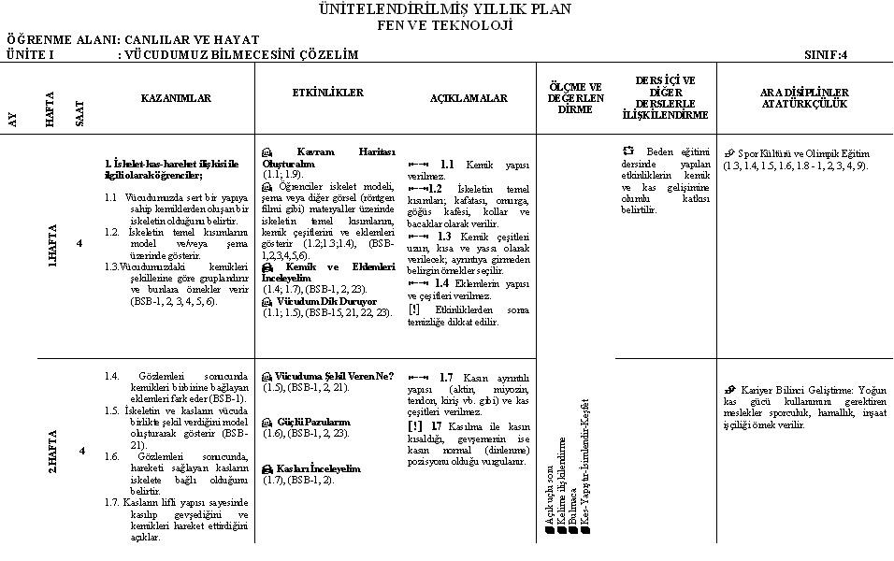
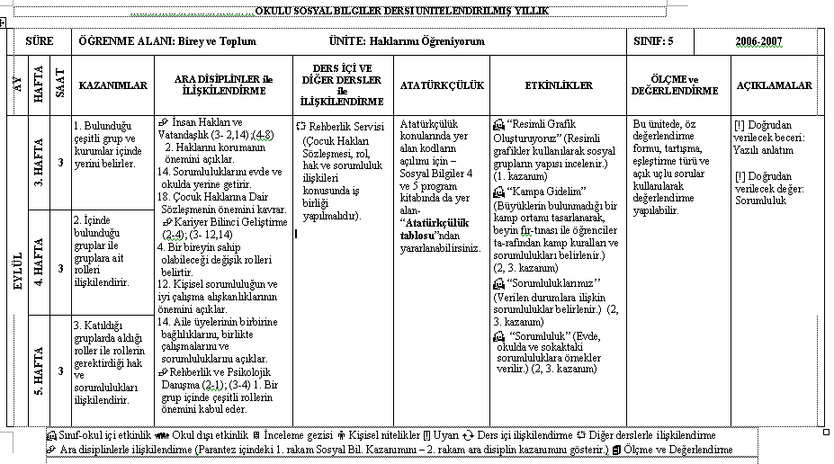
Ünitelendirilmiş Yıllık Plan Örneği

Slide 68
Ünitelendirilmiş Yıllık Planın Bölümleri
1. Süre:
Ünitelendirilmiş yıllık plânda süre, ay, hafta ve ders saati olarak belirlenir.
Bu sürelerin belirlenmesinde öğretim süresi dikkate alınır. İlgili yönetmelikte bu sürenin 180 günden az olamayacağı belirtilmektedir.
Haftalar belirlenirken takvimden yararlanılır. Her ayda yer alan haftalar sayılarak ona göre yıllık plânda belirtilir.
Daha sonra ilgili dersin bir hafta içindeki toplam ders saati bu sütundaki ilgili yere yazılır.
Ünitelendirilmiş yıllık planda süre bir hafta ve bu haftadaki toplam ders saatini ifade eder. Haftalık toplam ders saatleri belirlenirken bayramlardan doğan tatillere ait ders saatleri düşülür.
ÖĞRETİM İLKE VE YÖNTEMLERİ

Slide 69
2. Hedef ve Davranışlar/Kazanımlar:
İlgili dersin öğretim programında yer alan hedef ve davranışlar haftalara dağıtılır.
Bu dağıtımda o haftanın toplam ders saati dikkate alınır. Bir haftada yer alan toplam ders saati burada yer alan hedefleri gerçekleştirebilmelidir.
ÖĞRETİM İLKE VE YÖNTEMLERİ

Slide 70
3. Konular:
Bu bölümde hedef davranışlardan hareketle konu başlıkları yer alır. Burada ele alınacak konu kapsamı öngörülen ders saatinde işlenebilir olmalıdır.
4. Öğrenme- Öğretme Yöntem ve Teknikleri:
Bu bölümde hedefleri gerçekleştirmek için ders sırasında kullanılacak genel ve özel öğretim yöntem ve teknikleri yer alır.
Bir derste çoklu öğrenme ortamı oluşturmak esas olduğuna göre buraya birden çok yöntem ve teknik yazmak gerekir. Ayrıca yazılacak yöntem ve teknikler, kazanıma, öğrenci ve ortamın özelliklerine uygun olmalıdır.
ÖĞRETİM İLKE VE YÖNTEMLERİ

Slide 71
5. Kullanılan Eğitim Teknolojileri Araç ve Gereçleri:
Hedef davranışları kazandırmak ve yöntem ve teknikleri uygulamak için kullanılacak araç ve gereçler seçilerek bu bölüme yazılmalıdır.
Burada yer alan öğretim materyalleri, hedef davranışların kazandırılmasına ve yöntem tekniklerin kullanımına hizmet etmelidir. Bu amaçla birden çok öğretim materyaline yer verilmelidir.
Okulda bulunmayan ve ders saatinde hazır olmayan öğretim materyallerine burada yer verilmemelidir. Burada okulun içinde bulunduğu koşullar dikkate alınmalıdır.
ÖĞRETİM İLKE VE YÖNTEMLERİ

Slide 72
6. Değerlendirme:
Bu bölümde hedef davranışlara ulaşma seviyesini belirlemek amacı ile uygulanacak ölçme tekniklerine yer verilecektir.
Uygulamada kolaylık sağlamak amacıyla derse göre bu bölümlere, “Etkinlikler”, “Ara Disiplinlerle İlişkilendirme”, Ders İçi ve Diğer Derslerle İlişkilendirme” “Atatürkçülük Konuları” “Gezi-Gözlem” gibi başka bölümler eklenmektedir.
ÖNEMLİ NOT:
Ünitelendirilmiş yıllık plan ile ders planları arasında bir paralellik sağlanmalıdır. Burada yer alan yöntem, teknik, öğretim materyalleri ve değerlendirme tekniklerine aynen ders planında yer verilmelidir. Yıllık planda belirlenen süre ile ders planında belirlenen süre aynı olmalıdır. Herhangi bir nedenden dolayı derslere ara verilmesi durumunda düzeltme ünitelendirilmiş yıllık plan üzerinde yapılmalıdır.
NOT: Öğretim programında yer alan sembolleri ve anlamlarını inceleyiniz!!
ÖĞRETİM İLKE VE YÖNTEMLERİ

Slide 73
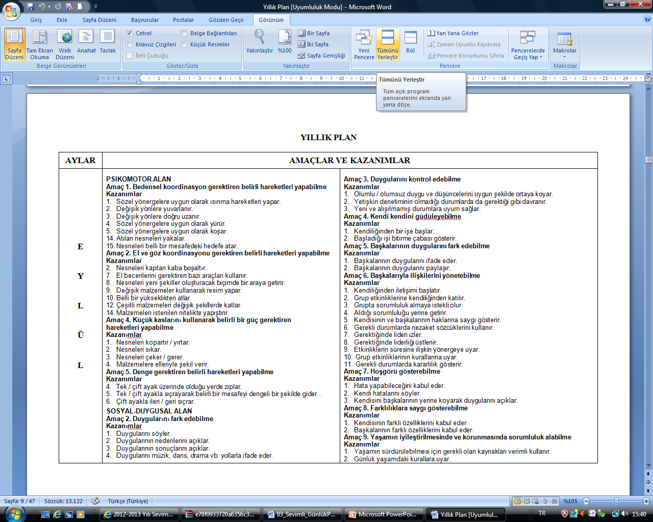

Slide 74
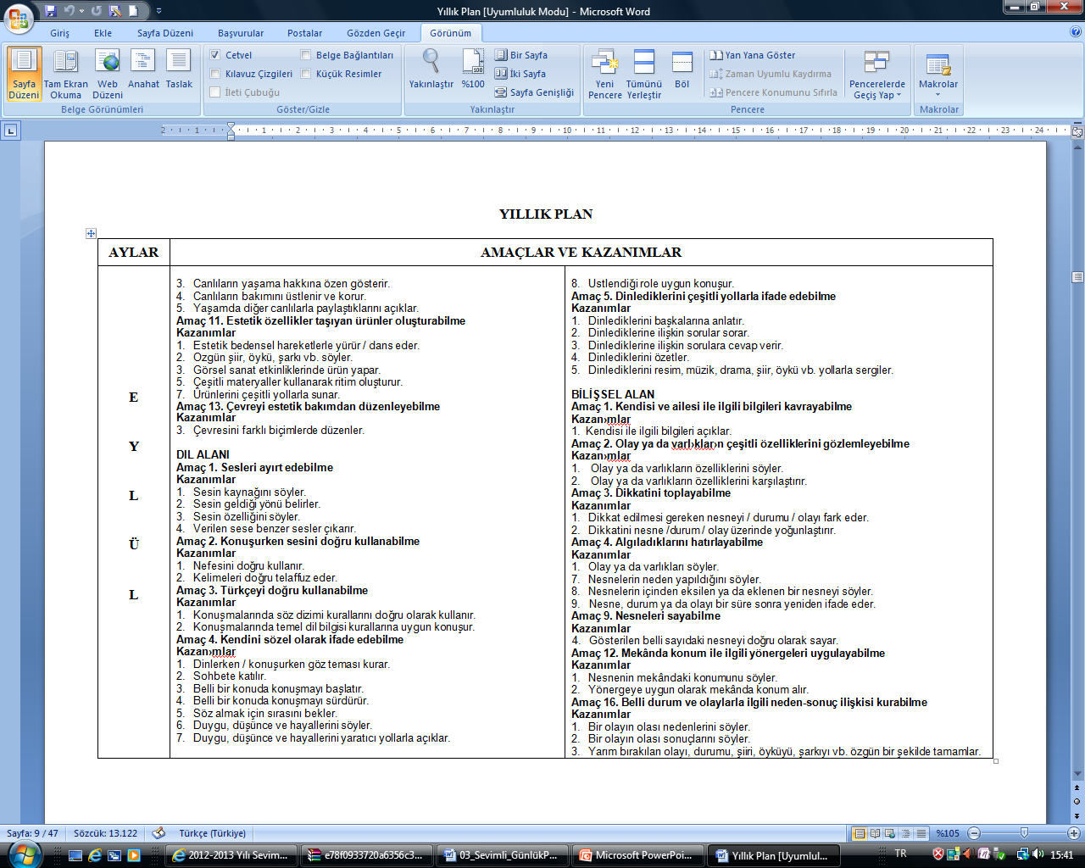

Slide 75
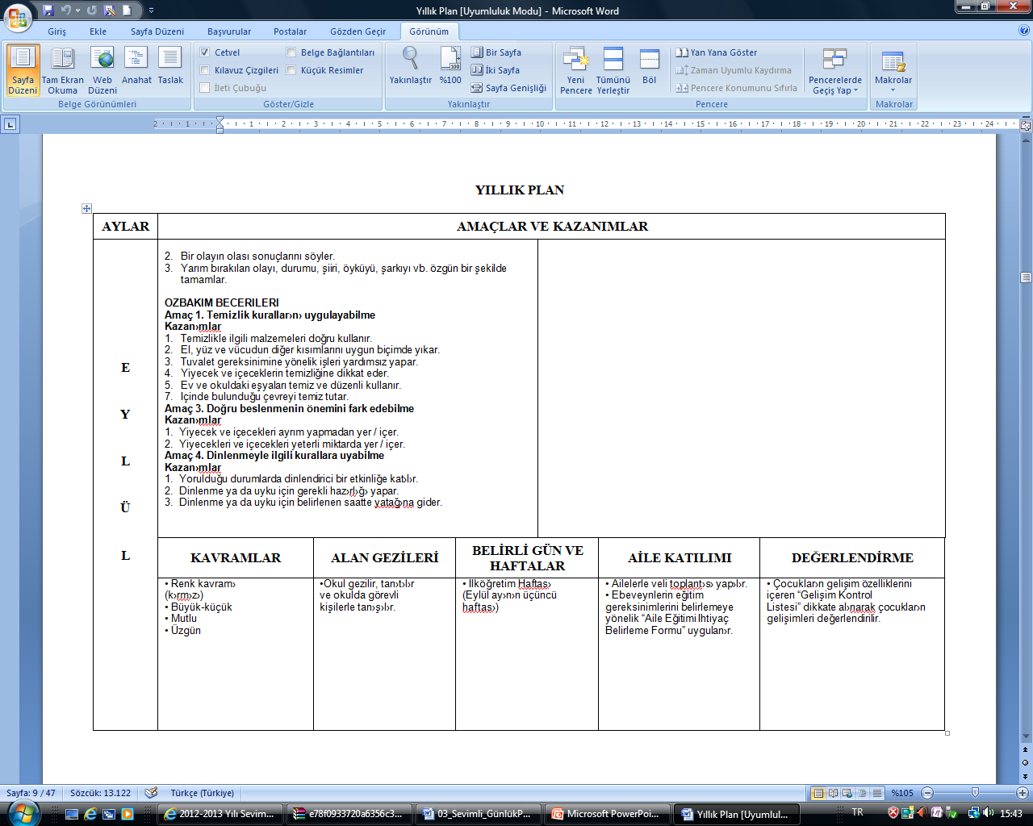

Slide 76
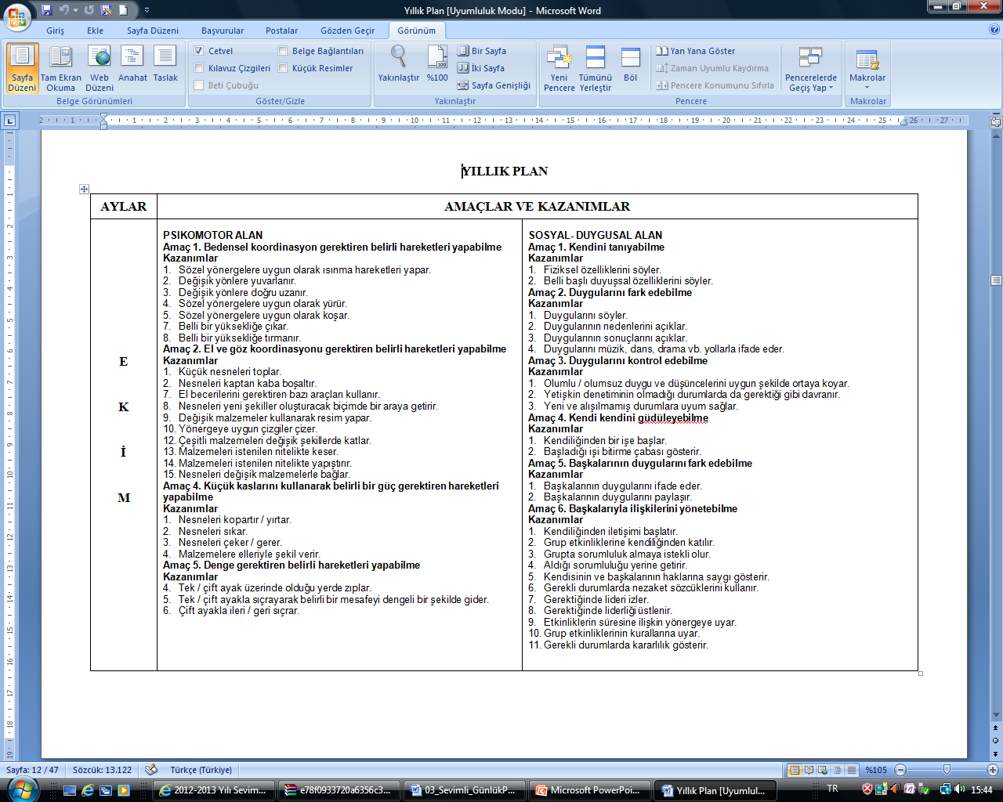

Slide 77
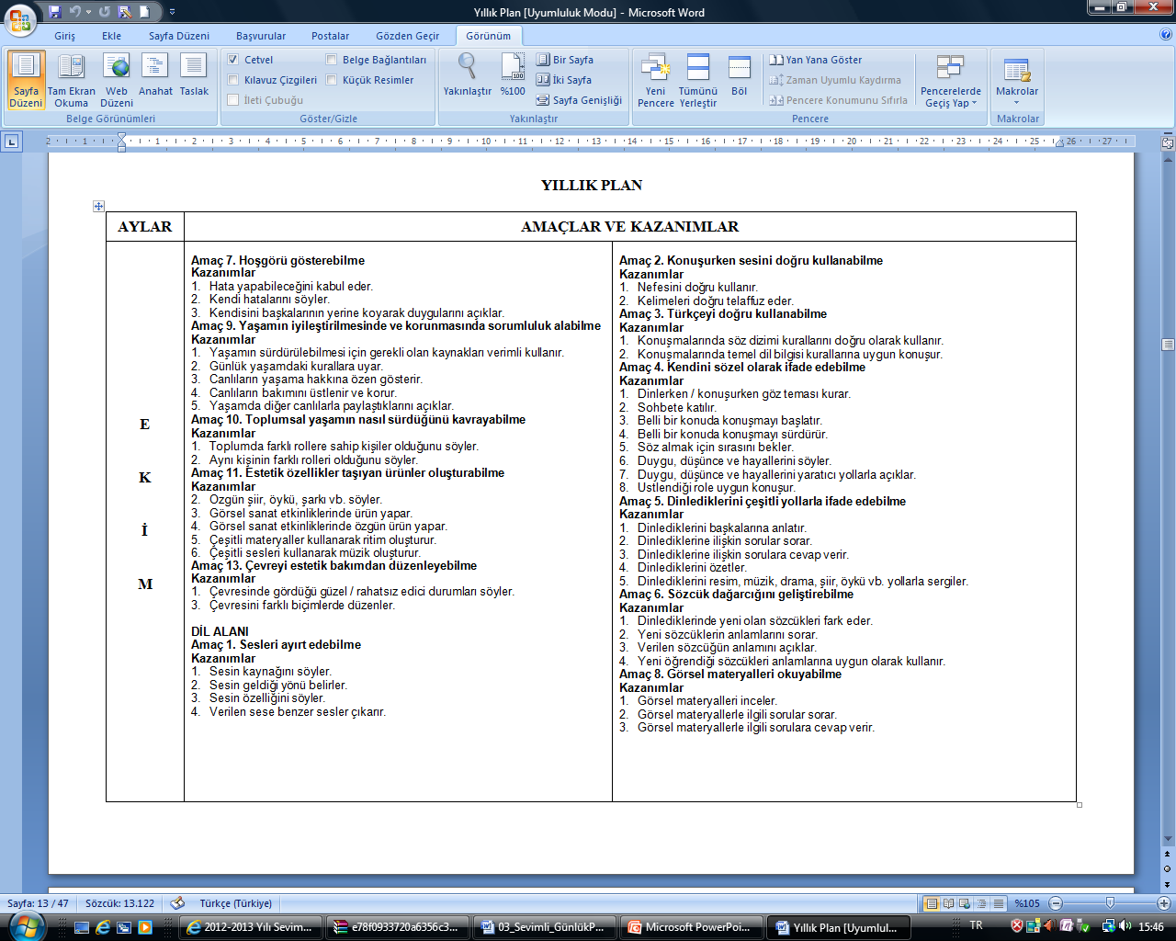

Slide 78
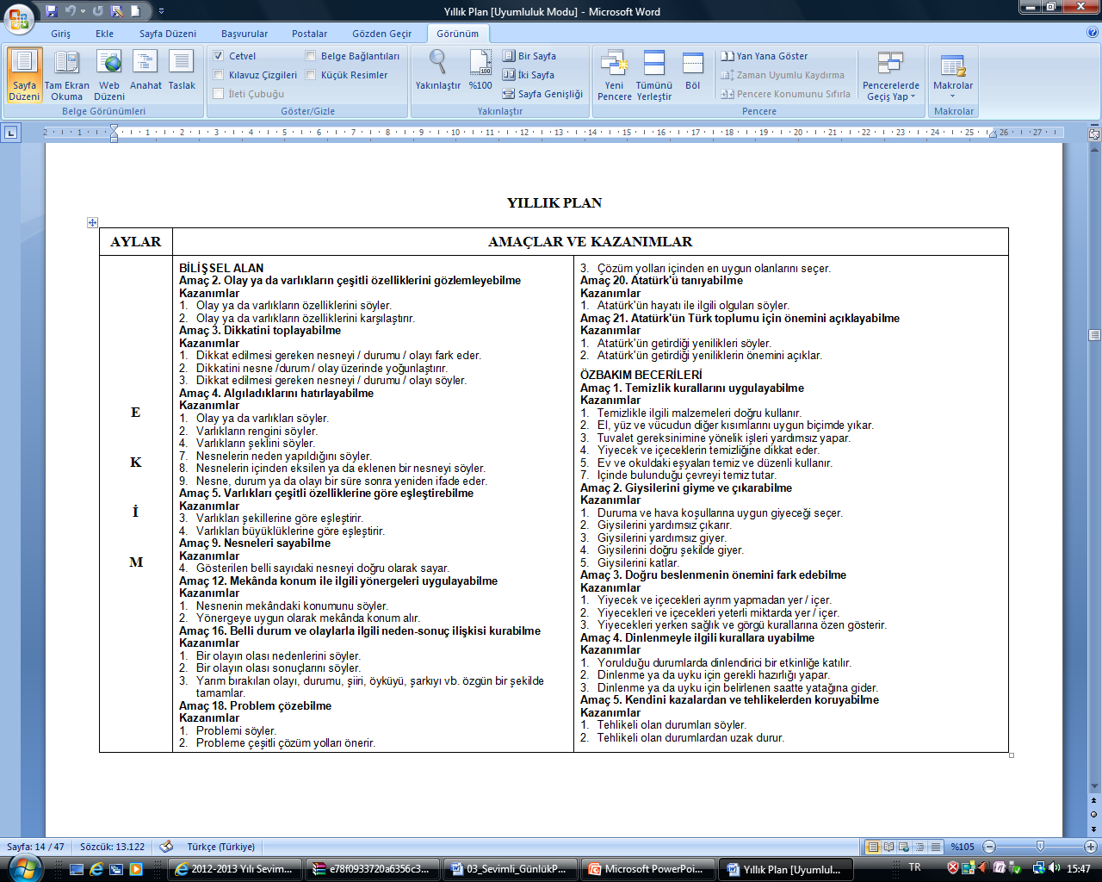

Slide 79
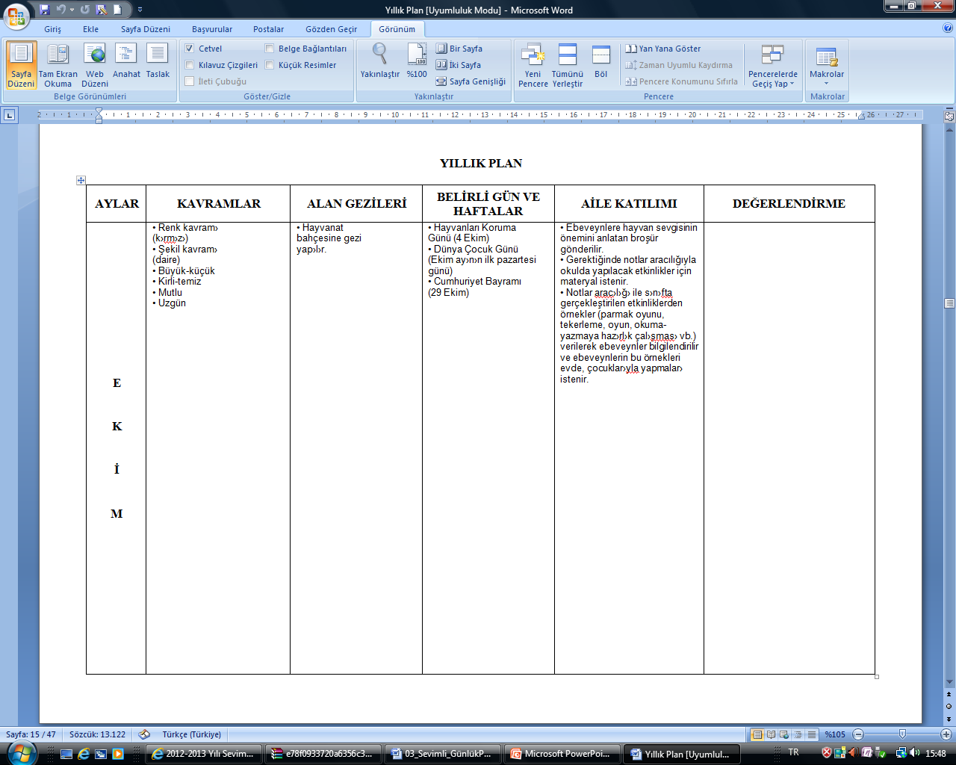

Slide 80
Bu slaytları hazırlanmasında yardım eden Doç. Dr. Suat Ünal’a Teşekkür ederiz.

